Slide 1


Slide 2
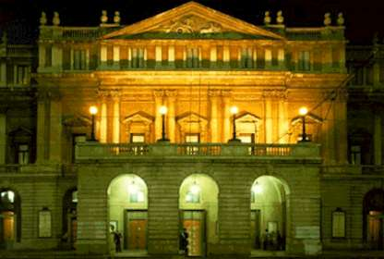

Slide 3
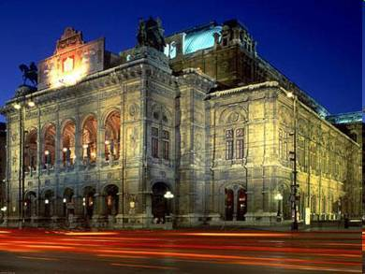

Slide 4
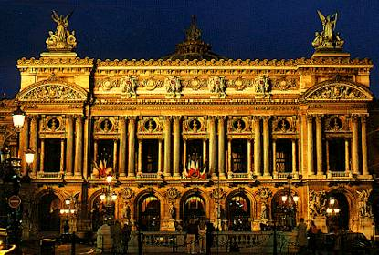

Slide 5
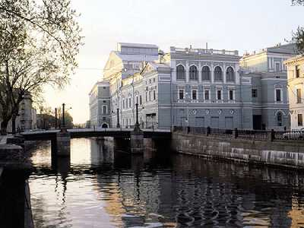

Slide 6
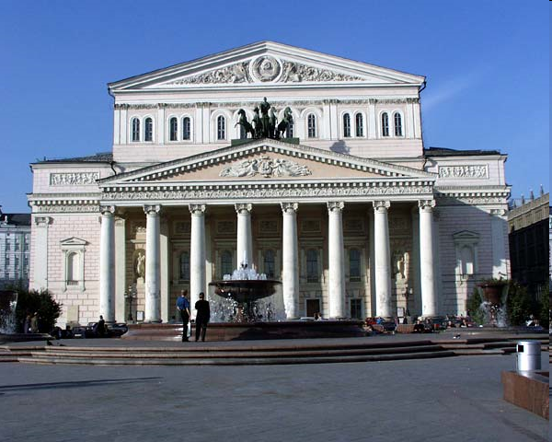

Slide 7
Известный польский композитор, пианист-виртуоз?
ш
о
О
П
Е
Р
а
п
е
н
п
и
а
н
о
Музыкальный термин, в переводе с итальянского означает «тихо»?
п
е
с
н
я
м
о
ц
а
р
т
Жанр вокальной музыки, один из трех китов?
в
о
к
а
л
и
з
Втавьте фамилию композитора «Ты, ….., бог, и сам того не знаешь….»
Пение без слов?

Slide 8
Первое путешествие в музыкальный театр.
Опера.

Slide 9
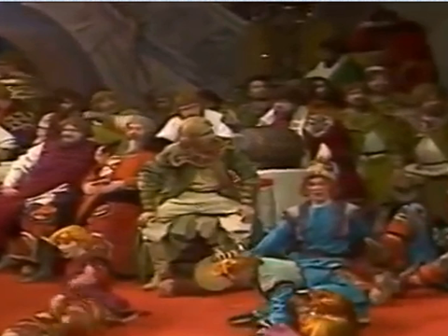
Опера «Садко»

Slide 10
Опера
Музыка
Крупное
Вокал
Инструментальный
Петь
Спектакль
Изобразительное искусство
Литература
Музыкальный
Произведение
Вокальный
Поют

Slide 11
Опера – крупное вокально-инструментально произведение, объединившее в себе несколько видов искусств: музыку (вокальную и инструментальную), литературу, изобразительное искусство, драматическое (театральное) действие.

Slide 12
Ария - вокальное произведение для одного голоса.
Дуэт, трио – вокальное произведение для двух, трех голосов.
Хор - совместное звучание многих голосов.
Речитатив – вокальная музыкальная форма, вид певучего разговора.

Slide 13
Классификация голосов
Женские голоса
сопрано меццо-сопрано альт
Мужские голоса
Тенор баритон бас

Slide 14
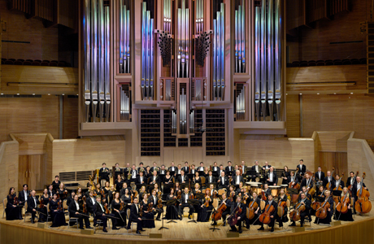
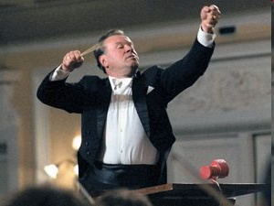

Slide 15
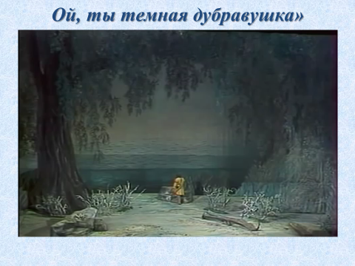

Slide 16
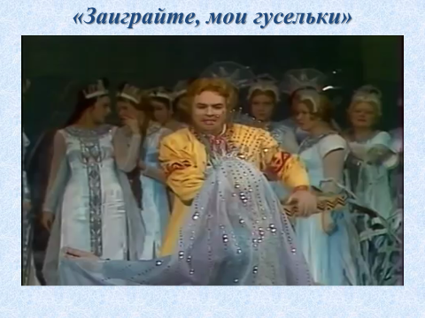

Slide 17
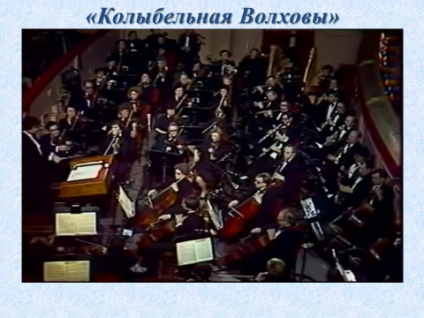

Slide 18
Домашнее задание
Записать известные оперы и их авторов
Нарисовать афишу к любой из опер

Slide 19
Урок окончен.
Спасибо за внимание.

